Slide 1
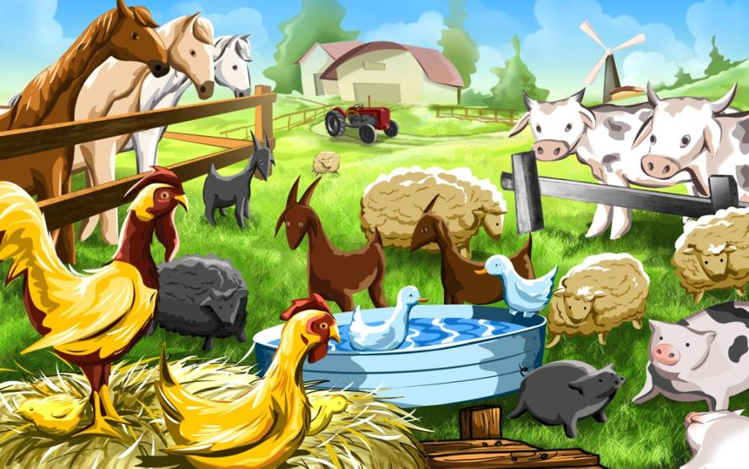
МКОУ Семёно-Александровская СОШ
домашние и дикие животные
Подготовила: воспитатель Дудник И.В
2019 г.

Slide 2
Программное содержание:
Продолжать знакомить детей с дикими и домашними животными;
Учить узнавать и правильно называть животных и их детёнышей;
Продолжать обогащать пассивный и активный словарь детей;
Развивать творческие способности, мышление, воображение, память;
Воспитывать любовь и бережное отношение к природе и животному миру.
Notes:
2

Slide 3
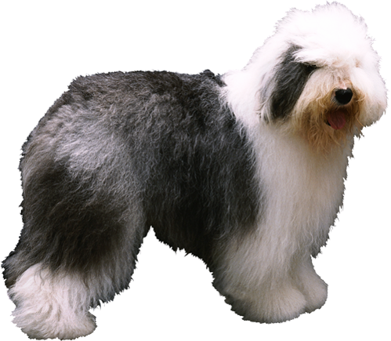
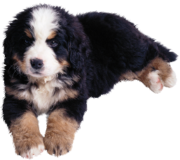
Загадка Гладишь - ласкается, Дразнишь - кусается.
собака щенок

Slide 4
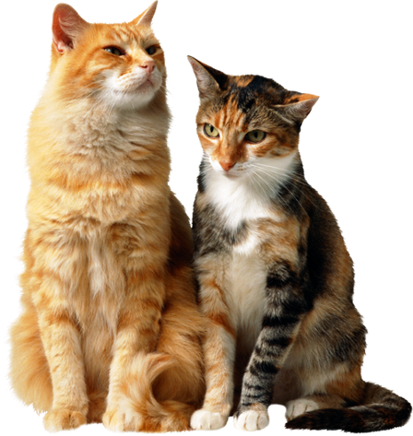
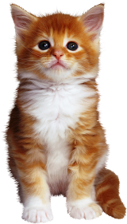
Загадка Мягкие лапки а в лапках царапки
кошка котёнок

Slide 5
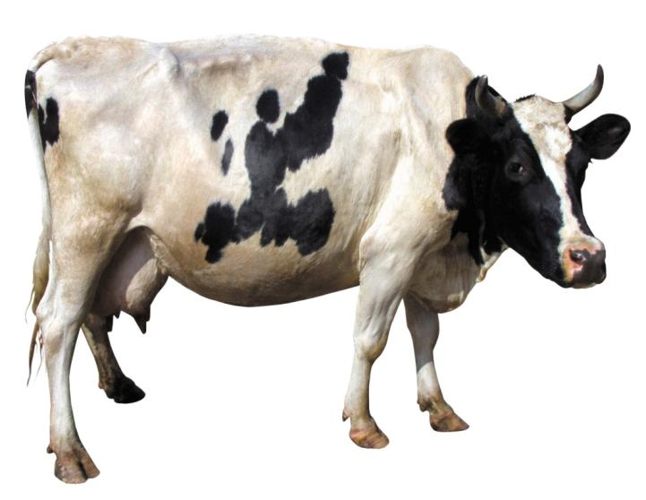
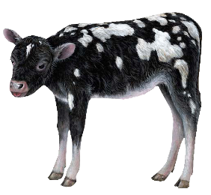
Загадка Голодная – мычит, сытая – жуёт, Всем ребятам, молоко даёт.
корова телёнок

Slide 6
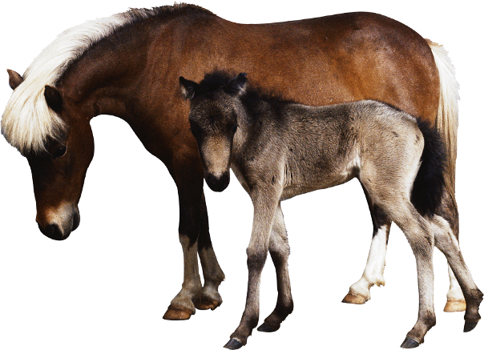
Загадка Для меня конюшня – дом. Угости меня овсом! Грива вьется за спиной, Не угонишься за мной!
лошадь жеребёнок

Slide 7
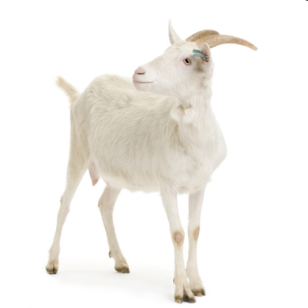
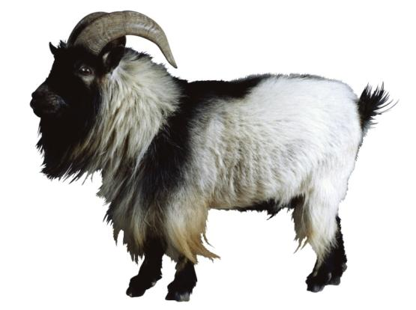
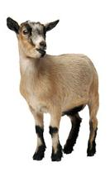
Молоко её полезно, В огород она залезла, И глядит "во все глаза" – Длиннорогая ...
коза козлёнок козёл

Slide 8
Кто такие домашние животные?
Домашними называют животных потому что:
Их разводят люди;
Кормят и защищают их люди;
Люди строят для них жилища;
Люди заботятся об их детенышах.

Slide 9
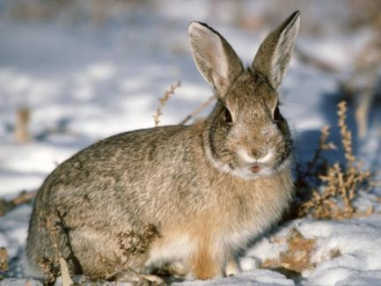
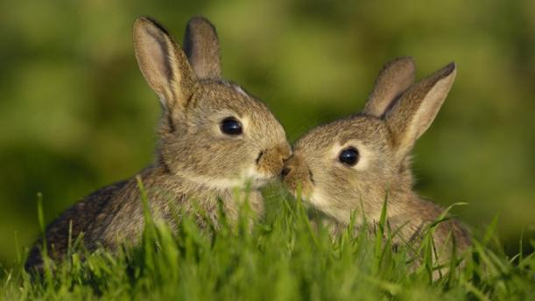
Загадка Длинные ушки, быстрые лапки. Серый, но не мышка. Кто это?.
зайчиха зайчата

Slide 10
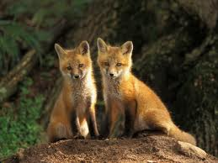
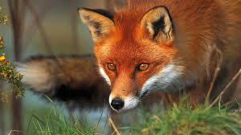
Загадка Рыжая плутовка Спряталась под ёлкой. Зайца ждёт хитрюга та. Как зовут её?..
лиса лисята

Slide 11
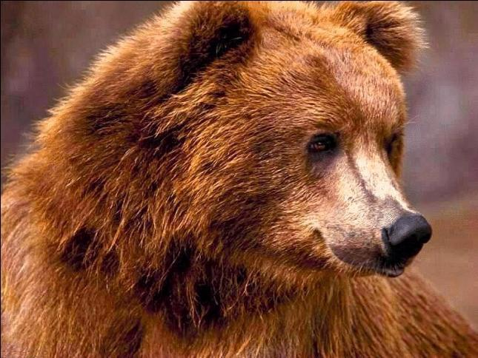
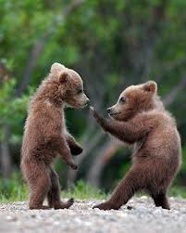
Косолапый и большой, Спит в берлоге он зимой. Любит шишки, любит мёд, Ну-ка, кто же назовет?
медведица медвежата

Slide 12
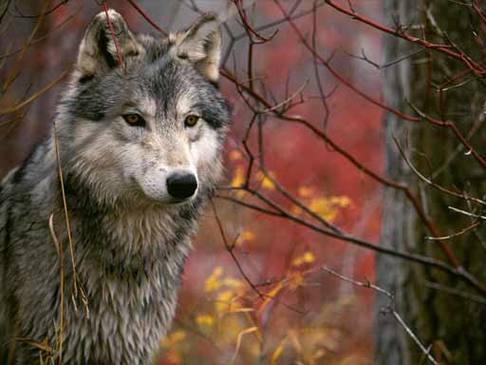
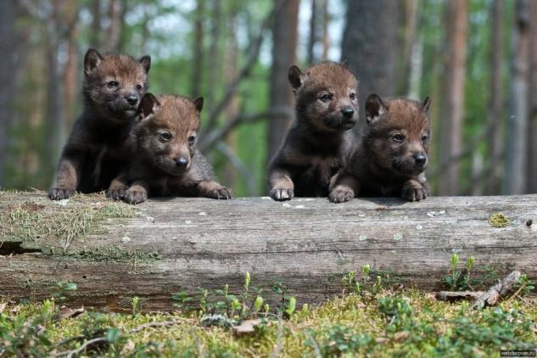
Загадка Серый, страшный и зубастый Произвел переполох. Все зверята разбежались. Напугал зверят тех…
волчица волчата

Slide 13
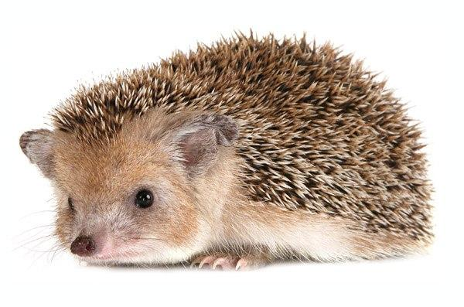
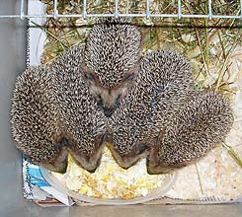
Загадка Сердитый недотрога Живёт в глуши лесной. Иголок очень много, А нитки не одной.
ежиха ежата

Slide 14
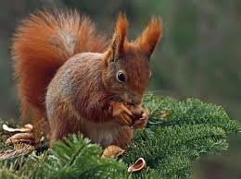
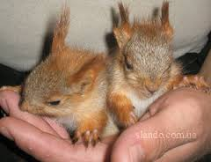
Загадка Не мышь, не птица, В лесу резвится, На деревьях живёт И орешки грызёт.
белка бельчата

Slide 15
Кто такие дикие животные?
Дикими называют животных потому что:
В природе диким животным надо самим заботится о себе и о своих детенышах;
Они сами добывают себе пищу;
Сами делают себе жильё.

Slide 16
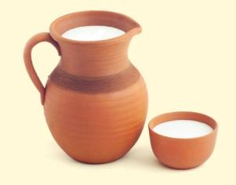
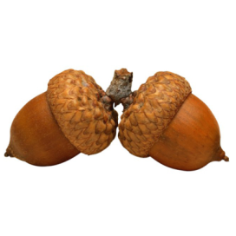
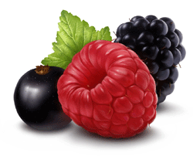
Дидактическая игра «Кто что ест?»

Slide 17
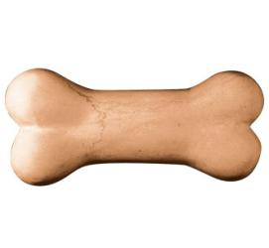
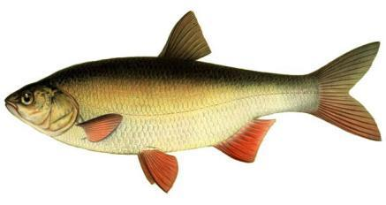
Дидактическая игра «Кто что ест?»

Slide 18
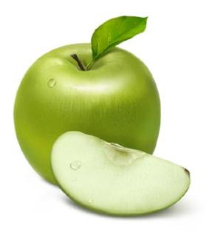
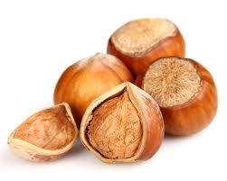
Дидактическая игра «Кто что ест?»

Slide 19
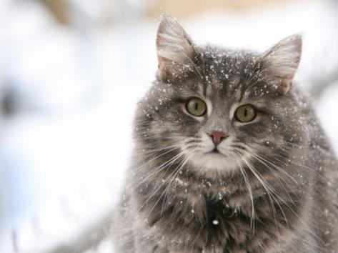
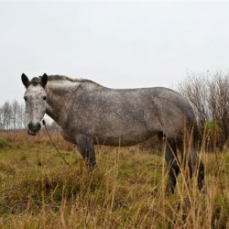
Четвертый лишний

Slide 20
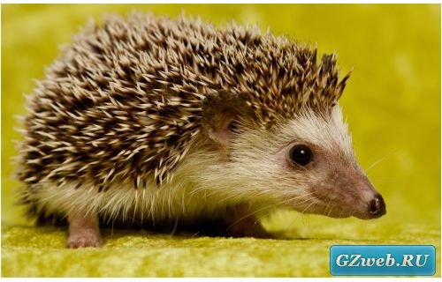
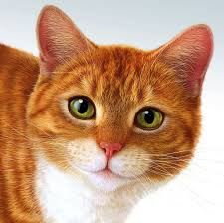
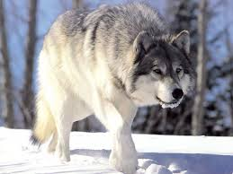
Четвертый лишний

Slide 21
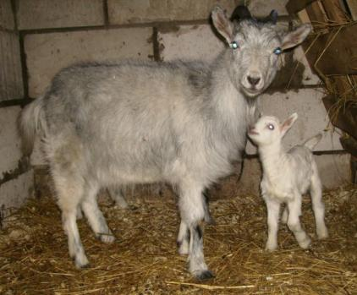
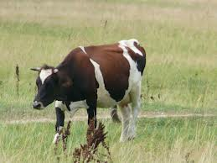
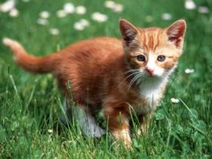
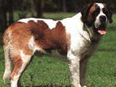
Проверь себя
Какие животные называются домашними?

Slide 22
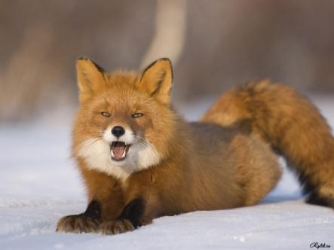
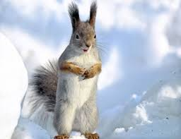
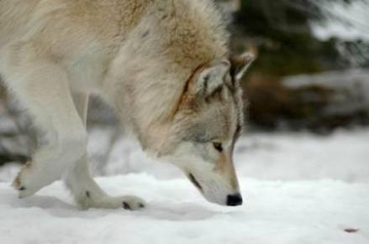
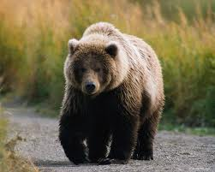
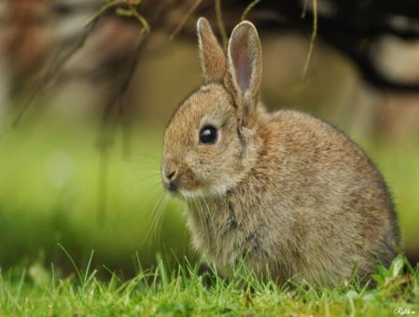
Проверь себя
Какие животные называются дикими?

